Slide 1


Capacitação de Gestores(as) Prêmio SEBRAE Mulher de Negócios ciclo 2014 Brasília, 26 e 27 de fevereiro de 2014.
Realizadores e Parceiros:

Slide 2
Objetivos
Atualizar os(as) gestores(as) sobre as mudanças no processo de gestão do Prêmio SEBRAE Mulher de Negócios, ciclo 2014.

Slide 3
Pauta da Capacitação
Dia 26 e 27 de fevereiro – Todos Gestores(as):
Regulamento 2014 e mudanças no processo ;
Metas do ciclo;
Cronograma;
Novo Sistema;
Peças do Ciclo - Campanha e Plano de Mídia.

Slide 4

Abertura e Apresentações
Nome
Estado
Função
Expectativas

Slide 5
Comitês do Prêmio
Executivo:
Joana Bona (SEBRAE)
Plínio Marques (SEBRAE)
Francisco Teixeira Neto (FNQ)
Luiz Malta (FNQ)
Gestor:
Rosana Brunet (MS)
Ammanda Macedo (PR)
Eliene Araújo de Farias (RR)
Etelvina Glaê (RN)
Aldeci Andrade (SE)
Maria Vieira dos Reis (AC)
Região Sudeste (padrinhos)
Renovado, mandato 2 anos

Slide 6

Regulamento 2013
CATEGORIAS :
I – Pequenos Negócios: proprietárias de micro e pequenas empresas que estejam estabelecidas formalmente há, no mínimo, um ano. (data de abertura anterior a 01/03/2013, conforme consta no CNPJ);
II – Produtora Rural: mulheres que explorem atividades agrícolas, pecuárias e/ou pesqueiras nas quais não sejam alteradas a composição e as características do produto in natura), e que estejam estabelecidas formalmente há, no mínimo, um ano. (data de abertura anterior a 01/03/2013, conforme documento de registro legal pertinente, descrito no artigo 7, parágrafo 2º);
III – Microempreendedora Individual: mulheres que trabalhem por conta própria, tenham seu empreendimento legalizado, com faturamento máximo anual de até R$ 60.000,00 por ano, e não tenham participação em outra empresa como sócias ou titulares, e tenham até um(a) empregado(a) contratado(a) que receba o salário mínimo, ou o piso da categoria. (data de abertura anterior a 01/03/2013, conforme consta no CNPJ);

Slide 7
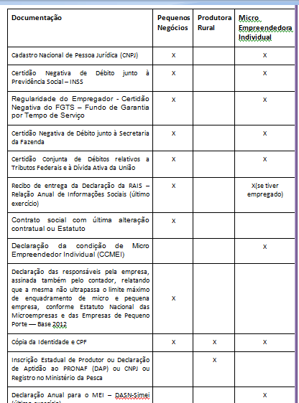
Documentação
Inscrição Municipal

Slide 8
Processo de Gestão do Prêmio
Autoavaliação do Negócio e Relato
Planejamento do Ciclo
Lançamento do Ciclo
Recebimento das Inscrições
Recebimento das Candidaturas
Capacitação dos Avaliadores e Verificadores
Avaliação Estadual
Seleção das Classificadas para Visita
Conferência da Documentação
Designação dos Verificadores
Planejamento da Visita
Visita às Candidatas
Seleção das Finalistas
Comissão Julgadora Estadual
Cerimônia Estadual
Envio das Devolutivas
Envio da Documentação para FNQ
Indicação de Avaliadores para FNQ
Seleção Classificadas Nacionais
Conferência da Documentação
Avaliação Nacional
Seleção Finalistas
Comissão Julgadora Nacional
Cerimônia Nacional
Aprendizado
Viagem Internacional
Etapa Estadual
Etapa Nacional

Slide 9
Envio do Relato
Os relatos devem seguir um Roteiro descrito no Anexo 5.2 do Manual do Gestor e também disponível no site e no regulamento;
A história, se escrita à mão poderá, deverá ter no mínimo 60 linhas e máximo de 120 linhas, incluindo o título, utilizado-se o formulário disponibilizado com a ficha de inscrição; Se digitada diretamente no software, esse controlará o número mínimo e máximo de palavras.
O campo para descrição do relato não tem divisão
Criação do Negócio – conte como tudo começou;
Desenvolvimento (Condução) do Negócio – como está seu Negócio;
Resultados – Realizações e Contribuições

Slide 10
Capacitação dos Avaliadores e Verificadores
Convidar candidatos para a Capacitação dos Avaliadores e Verificadores – Encorajar o trabalho voluntário;
Preencher o cadastro para avaliadores/verificadores, que se encontra no anexo 5.12, do Manual;
Viabilizar a Capacitação dos Avaliadores e Verificadores;
Colher as assinaturas dos candidatos a avaliador /verificador no Termo de Voluntariado, ao final das capacitações (anexo 5.13);
Cada relato será analisado por 3 avaliadores;
Serão designados por meio do sistema;
O Gestor deverá criar um login e senha para cada avaliador e verificador considerado apto na Capacitação pelo instrutor.

Slide 11
Seleção das Empresas Classificadas
Verificação da documentação
OK?
Apresentação das candidatas no ranking de
autoavaliação de candidatas
Escolha das empreendedoras no ranking após avaliação dos avaliadores
Escolha das empreendedoras classificadas para a visita
Sim
Não
Classificar as candidatas que obtiverem desempenho igual ou superior a 75% do desempenho da candidata com maior pontuação na categoria correspondente;
Verificar documentação;
Visitar pelo menos 10 empresas, se existente, para facilitar o processo de avaliação e decisão da Comissão Julgadora.

Slide 12
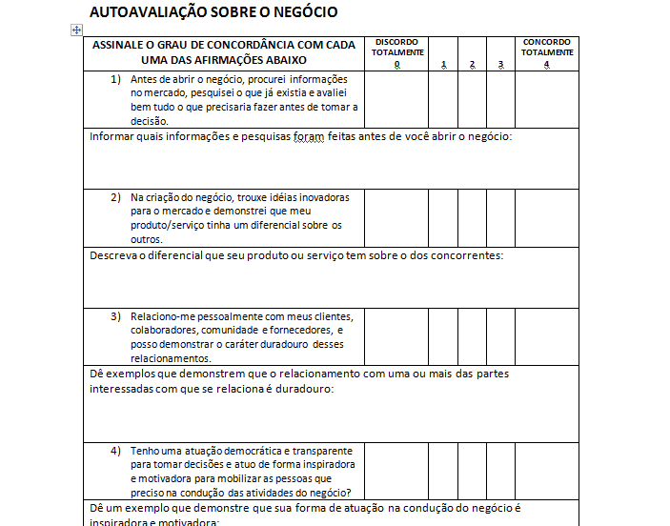
Autoavaliação Sobre o Negócio
10 Perguntas
Ranking 20% da pontuação total.

Slide 13
Sistema de Avaliação
ITEM | Evidência |  |  | Onde? Quais linhas?
 | 0 (nenhuma) | 1 (leve) | 2 (forte)
A. As informações utilizadas na concretização do sonho demonstram consciência da interdependência entre os diversos componentes do negócio?
B. As informações do mercado e do ambiente que cerca o negócio foram utilizadas na sua criação?
PONTUAÇÃO GERAL DO SUB-CRITÉRIO | 40

Slide 14
Instrumento de Avaliação
MEI e PR também aplicável para a maioria das questões!
1. CRIAÇÃO DO NEGÓCIO
1.1 PENSAMENTO SISTÊMICO
1.2 CULTURA DE INOVAÇÃO
2. DESENVOLVIMENTO (CONDUÇÃO) DO NEGÓCIO
2.1 LIDERANÇA E CONSTÂNCIA DE PROPÓSITOS
2.2 ORIENTAÇÃO POR PROCESSOS E INFORMAÇÕES
2.3 VALORIZAÇÃO DAS PESSOAS
2.4 CONHECIMENTO SOBRE O CLIENTE E O MERCADO
2.5 RESPONSABILIDADE SOCIAL
2.6 DESENVOLVIMENTO DE PARCERIAS
3. GERAÇÃO DE VALOR
3.1 VISÃO DE FUTURO
3.2 APRENDIZADO ORGANIZACIONAL
3.3 GERAÇÃO DE VALOR

Slide 15
7
Envio da Devolutiva
O campo E-mail da empresária é obrigatório para envio da devolutiva, caso não haja, colocar o e-mail do gestor. A devolutiva será enviada para o e-mail do gestor, assim você poderá mandar por correio a elas;
Todas as candidatas receberão apena a devolutiva sobre a autoavaliação do negócio. O questionário e a devolutiva sobre as Características do Comportamento Empreendedor foram eliminados. A devolutiva será confeccionada pelo site e se a candidatura tiver vindo em papel deverá ser encaminhada às empreendedoras pelo gestor estadual. As candidatas que realizarem sua candidatura diretamente pelo site do Prêmio receberão a devolutiva automaticamente ao término de seu processo de candidatura, no e-mail informado.

Slide 16
Devolutiva da Autoavaliação sobre o Negócio
Pontos Fortes:
A prática de se buscar informações antes da tomada de decisão deve ser mantida. Decisões tomadas com base em dados e fatos tendem a ser mais efetivas e promovem a competitividade do negócio.
Seguir com os esforços para manter seus produtos e serviços inovadores fará com que sua empresa se mantenha competitiva.
...
Oportunidades de Melhoria:
Relacionar-se pessoalmente com as partes interessadas com que se relaciona é uma prática fundamental para compreensão de suas necessidades. Isso promove relacionamentos mais duradouros, troca de ideias, parcerias e fortalece a sustentabilidade de um negócio.
Uma atuação democrática e inspiradora fortalece a mobilização de pessoas. Quando elas são envolvidas nos processos decisórios da empresa, elas normalmente ficam mais comprometidas, por verem suas contribuições sendo consideradas.
...

Slide 17
Final da Devolutiva – Próximos Passos
Página seguinte – nova página - Próximos Passos Sobre o Prêmio PSMN:
Após a candidatura ao Prêmio: preenchimento da Autoavaliação sobre o Negócio e do Relato dentro dos Padrões descritos no regulamento, as próximas etapas são:
1) Recebimento da Devolutiva Padrão;
2) Candidatura será avaliada pela coordenação do Prêmio de seu Estado e o Relato lido por avaliadores voluntários.
3) Se seu relato se destacar no processo de avaliação do Prêmio, você será contatada pelo gestor do Prêmio, que solicitará o envio da documentação descrita no regulamento, e agendará a visita dos verificadores. Isso normalmente acontece até final de setembro – ver cronograma no portal do Prêmio. O não recebimento do contato do gestor significa que sua candidatura não avançou no ciclo vigente. Nesse caso, a recomendação é que você tente novamente no próximo ciclo do Prêmio. Os comentários desta devolutiva poderão lhe ser úteis;
4) As visitadas recebem a visita do verificador, cujo papel é validar as informações do relato;
5) As vencedoras são conhecidas na cerimônia da etapa estadual e passam a também concorrer na etapa nacional do Prêmio.
6) As vencedoras estaduais são levadas a Brasília para a cerimônia nacional, quando as vencedoras nacionais são conhecidas.
7) As vencedoras ouro, prata e bronze da etapa nacional recebem um convite para participação de um evento em gestão. A coordenação nacional fará contato quando a data e local tiverem sido definidos.
8) As vencedoras nacionais participam de uma Missão Internacional. A coordenação nacional fará contato quando a data e destino tiverem sido definidos.

Slide 18
Etapas de Avaliação
Estadual:
São selecionadas até 3 (três) empreendedoras de cada estado e 3 (três) do Distrito Federal – uma de cada categoria-, totalizando o máximo de 81 (oitenta e uma) empreendedoras.
Nacional:
As até 81 (oitenta e uma) vencedoras estaduais são automaticamente candidatas à etapa nacional. São encaminhadas à Comissão Julgadora Nacional (Banca de Juízes) de 5 a 7 relatos melhor pontuados de cada categoria.
As 3 (três) melhores histórias, sendo 1 (uma) de cada categoria, recebem o troféu ouro;
As 3(três) histórias que ficarem em segundo lugar, sem considerar a região, 1(uma) de cada categoria, recebem o troféu prata.
As 3(três) histórias que ficarem em terceiro lugar, sem considerar a região, 1(uma) de cada categoria, recebem o troféu bronze.

Slide 19
Critérios de Julgamento
1) Superação da mulher;
2) Visão de Futuro;
3) Ideias inovadoras e adaptação às novas tendências;
4) Atuação democrática, transparente, inspiradora e motivadora;
5) Participação ativa nos negócios, perseverança e superação dos desafios;
6) Ambiente participativo e agradável para quem trabalha no seu negócio;
7) Estabelecimento de relacionamentos duradouros com os clientes;
8) Preocupação com a preservação do meio ambiente e da cultura da sua região;
Estabelecimento de parcerias para o desenvolvimento das atividades;
Lições aprendidas (por meio de experimentações, erros cometidos ou compartilhamento de informações);
11) Crescimento dos resultados obtidos;
12) Contribuição para o desenvolvimento de outras empreendedoras.

Slide 20
Papéis e Responsabilidades
Do Gestor Estadual:
Observar as orientações do Manual do Gestor na realização do ciclo 2013;
Repassar o Manual do Gestor e os conhecimentos obtidos na capacitação dos gestores ao novo(a) gestor(a), caso seja substituído(a);
Viabilizar o Prêmio em seu Estado, incluindo todas as formas de parcerias, convênios, contratos, entre outras ações necessárias para a obtenção do êxito na implementação do Prêmio;
Desenvolver um cronograma físico-financeiro que contemple todas as etapas de desenvolvimento do Prêmio, com as respectivas distribuições de responsabilidade e de recursos entre os parceiros e/ou promotores do Prêmio no seu Estado, de forma harmônica e compatível com o perfil dos parceiros;

Slide 21
Papéis e Responsabilidades
Do Gestor Estadual:
Estimular a realização do Prêmio em seu Estado. Esta realização dependerá, também, da articulação com parceiros locais visando à sustentabilidade do Prêmio;
Receber as inscrições estaduais, os questionários de autoavaliação sobre o negócio, de características do comportamento empreendedor e os relatos das candidatas;
Designar pelo menos 3 avaliadores para a leitura dos relatos que tiverem melhor pontuação na autoavaliação sobre o negócio;
Definir as candidatas que serão visitadas com base no ranking de pontuação após a avaliação pelos avaliadores (melhor pontuadas) – Ver Instrumento de Avaliação – ver anexo 5.9;

Slide 22
Papéis e Responsabilidades
Do Gestor Estadual:
Participar da Comissão Julgadora como um mediador de todo o processo de avaliação. Sugere-se que seja realizada uma reunião prévia com a Comissão Julgadora, ou o envio de manual da Comissão Julgadora , para orientá-la sobre os trabalhos, código de ética, esclarecer as possíveis dúvidas existentes e oferecer as condições necessárias a ela para a execução dos trabalhos e a definição das candidatas vencedoras de cada categoria;
Indicar as vencedoras estaduais no sistema do Prêmio;
Encaminhar a devolutiva sobre a Autoavaliação do Negócio a todas as candidatas;

Slide 23
Papéis e Responsabilidades
Do Gestor Estadual:
Encaminhar à FNQ toda a documentação, atualizada, das vencedoras estaduais, bem como atualizar o software do Prêmio: ata da banca de juízes, documentação das vencedoras estaduais e termo de cessão do direito de uso das fotos (prazo 21 de novembro de 2014);
Indicar avaliadores para a etapa nacional;
Realizar uma pesquisa de satisfação sobre o ciclo junto às candidatas (usar anexo 5.11);
Realizar a reunião com os participantes (avaliadores, verificadores, juízes, entre outros) sobre o aprendizado do ciclo.

Slide 24
Planejamento da Visita / Verificação
O Verificador deve seguir o seguinte processo:
Acessar à área administrativa do Prêmio SEBRAE Mulher de Negócios;
Planejar a visita, verificar o cronograma e elaborar a agenda;
Imprimir e analisar o relato e as avaliações;
Analisar os tópicos de verificação;
Visitar às instalações;
Elaborar os comentários de acordo com o anexo 5.10 do Manual.
Obs.: o Verificador não alterará a pontuação, apenas realizará o registro da confirmação ou refutação das evidências a partir dos seus comentários. O software gerará um acréscimo na pontuação com base no número de pontos fortes. O incremento da pontuação do verificador sobre a dos avaliadores é: 8 a 12 Pontos Fortes (PFs) aumenta 20%; se de 5 a 7 PFs – aumenta 10%.

Slide 25
Seleção das Finalistas
Após a conclusão dos verificadores, o Gestor Estadual submete a Comissão Julgadora, todas as empresas que foram visitadas, apresentando o relato, as avaliações com as pontuações dos avaliadores, a pontuação no questionário de Autoavaliação do Negócio e os comentários do verificador.

Slide 26
Envio da Documentação - FNQ
Cópia da documentação coletada das empresas (comprovação da regularidade fiscal/estatutária);
Pontuação da avaliação e comentários da verificação, atualizados no software (destaque ouro, prata e bronze);
Ata da Comissão Julgadora.
Atentar para o prazo e enquadramento!!!
Caso, o estado não encaminhe a documentação acima descrita no prazo (21 de novembro de 2014), ou enquadradas na categoria errada, as empresas vencedoras estaduais serão desconsideradas na etapa nacional.

Slide 27
Evolução do Prêmio

Slide 28
Cronograma 2014
Ação | Data
Capacitação e Workshop Gestoras | 26 e 27 de fevereiro 2014
Início das candidaturas | 8 de março de 2014
Término das candidaturas | 31 de julho de 2014 (digitação 10 agosto 2014)
Capacitação Instrutores | 4 de junho de 2014
Capacitação Avaliadores/Verificadores | 21 de julho a agosto de 2014
SEBE Internacional | 19 maio (SEBE) e 20 maio (Sessão de Negócios)
Avaliação/Visitas Etapa Estadual | Agosto a Outubro de 2014
Reconhecimento Estadual | Outubro de 2014 a Fevereiro de 2015
Envio da documentação das vencedoras à FNQ e Banca de Juízes | Até 21 de novembro de 2014
Etapa Nacional 2014 | 21 de novembro de 2014 a 16 de janeiro de 2015
Banca de Juízes – Etapa Nacional 2014 | 19 de janeiro de 2015
Reconhecimento Nacional 2014 | 6 de março de 2015
Missão Internacional – Vencedoras 2013 | Setembro de 2014 - Destino?
Reuniões do Comitê Gestor | 21 e 22 de maio e 15 e 16 de outubro de 2014

Slide 29
Sistema do Prêmio

Slide 30
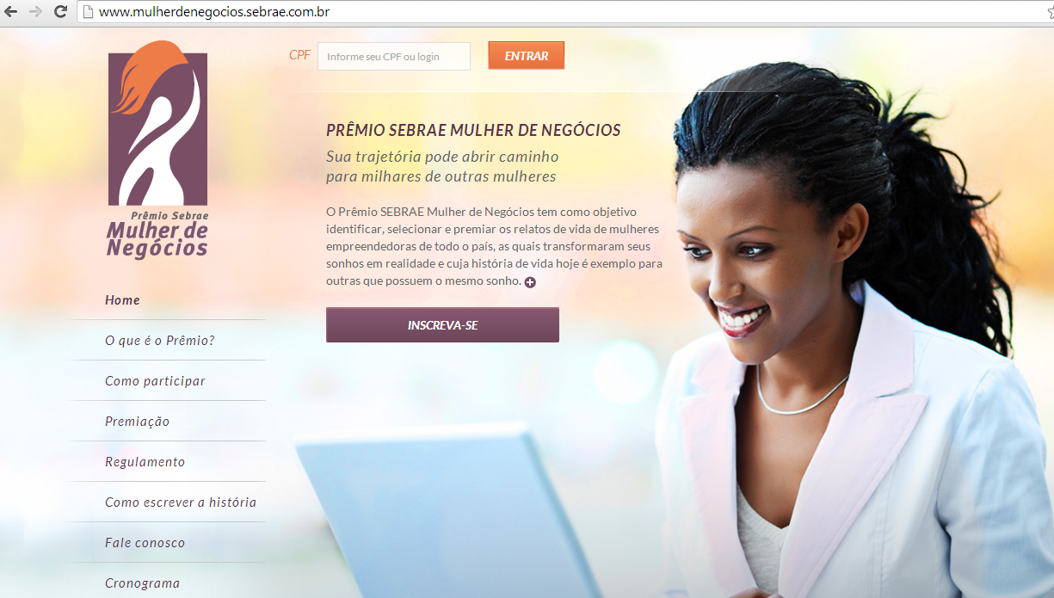
acesso: www.mulherdenegocios.sebrae.com.br
Gestor/Avaliador/Verificador: Entrar com o Login e a Senha. O Login e a Senha do gestor são fornecidos pela empresa que dá suporte aos gestores. O gestor é quem cadastra os avaliadores/verificadores. O login e a senha é enviado automaticamente para o e-mail do avaliador/verificador.
Empresárias: Entrar com CNPJ, ou CPF (produtora rural).

Slide 31
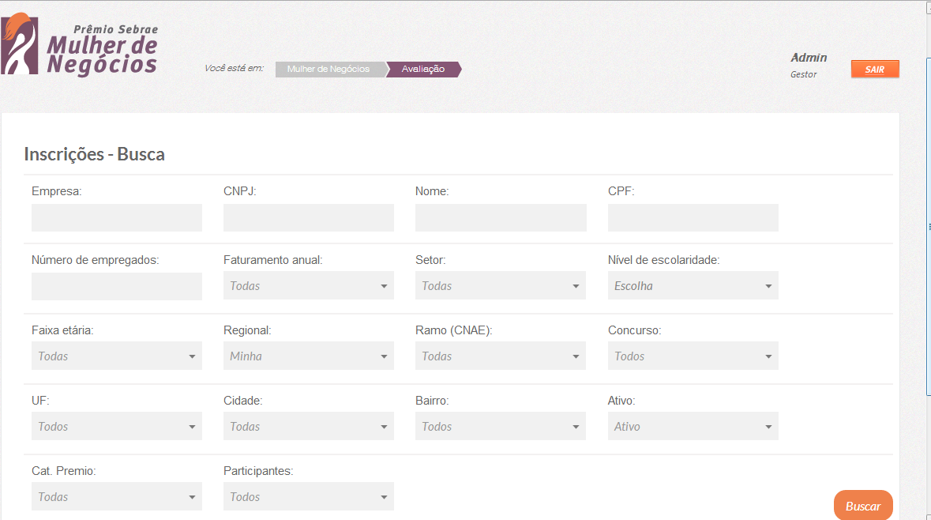
Campos para pesquisa de inscritas/candidatas: Os campos marcados com ˅ permitem o filtro de empresas.

Slide 32
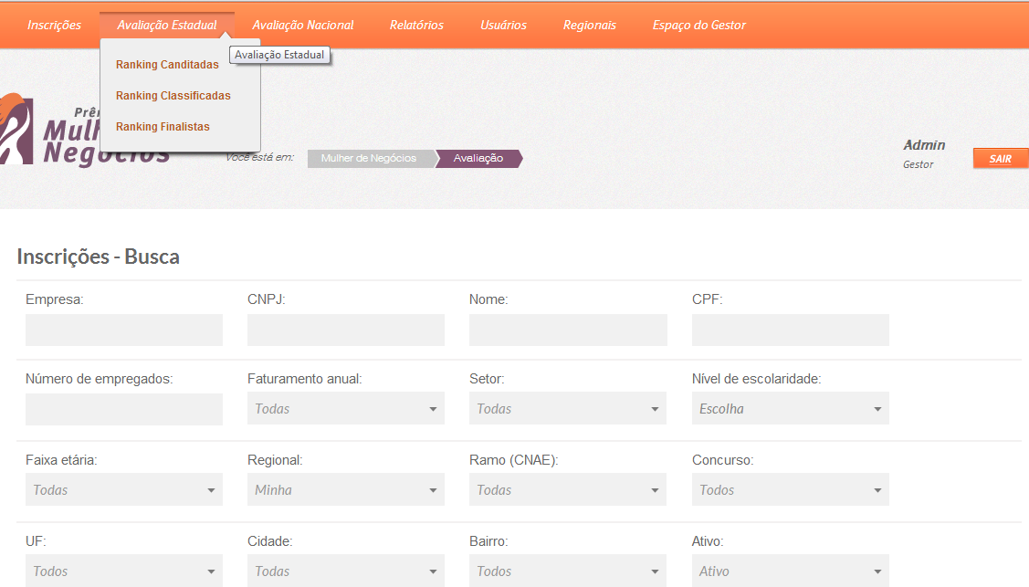
Opção que permite ver o ranking com base na Autoavaliação do Negócio. Essa opção é a que permite a designação de avaliadores.
Opção que permite ver o ranking após a avaliação pelos avaliadores, assim como designar o verificador.
Opção que permite ver o ranking após a verificação pelos verificadores, assim como assinalar finalistas/vencedoras.
Notas: 1) Observar que 20% da pontuação da Classificada vêm da Autovaliação do Negócio; 2) O número de Pontos Fortes do verificador impacta a pontuação dada pelos avaliadores: 8 a 12 Pontos Fortes (PFs) aumenta 20%; se de 5 a 7 PFs – aumenta 10%.

Slide 33
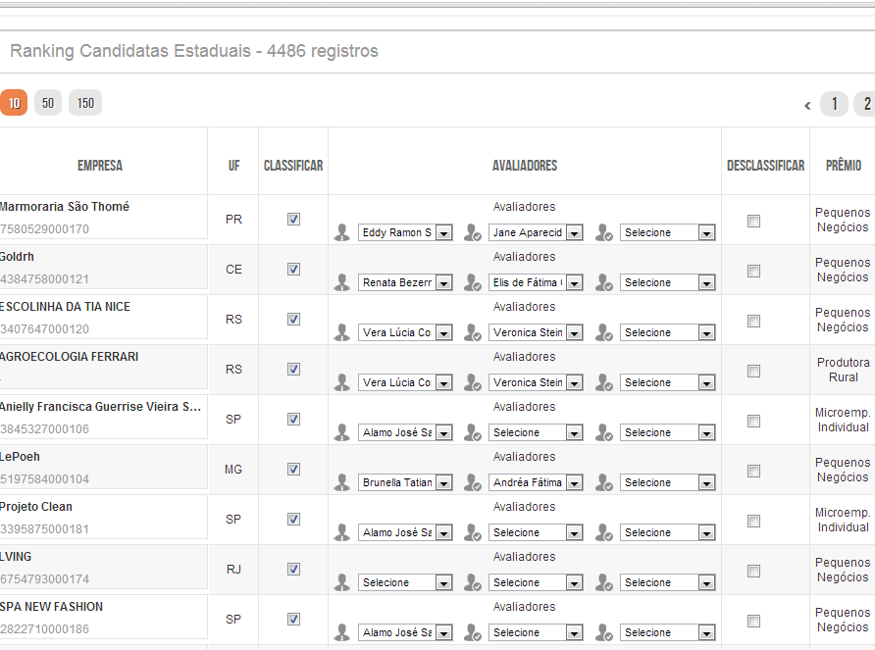
Clicar aqui para designar dentre os avaliadores cadastrados.

Slide 34
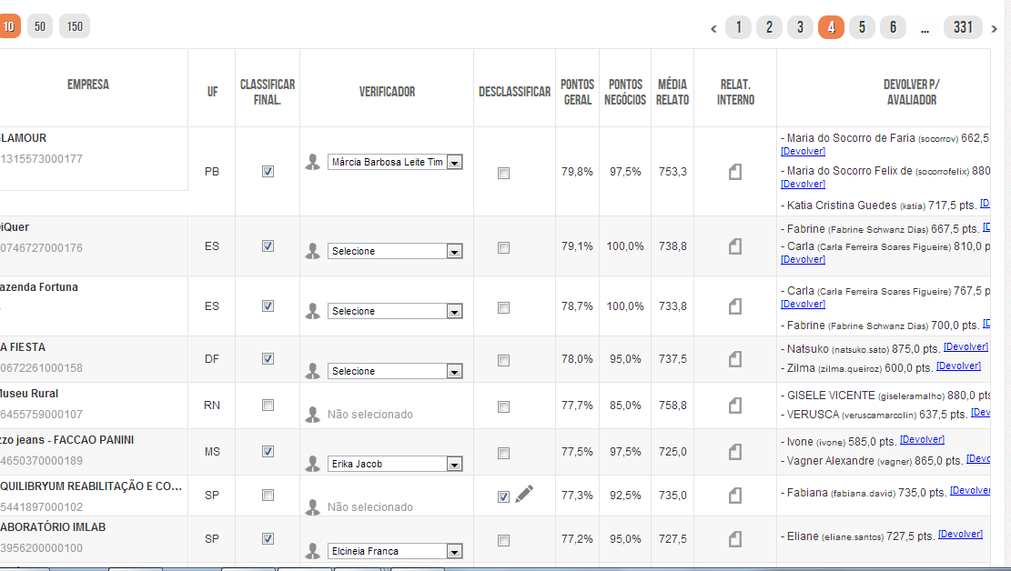
No ranking de classificadas (após avaliação pelos avaliadores), clicar aqui para designar o verificador., dentre os cadastrados. Considerar a pontuação dos avaliadores, da autoavaliação do negócio, na escolha das candidatas que serão enviadas para a comissão julgadora.

Slide 35
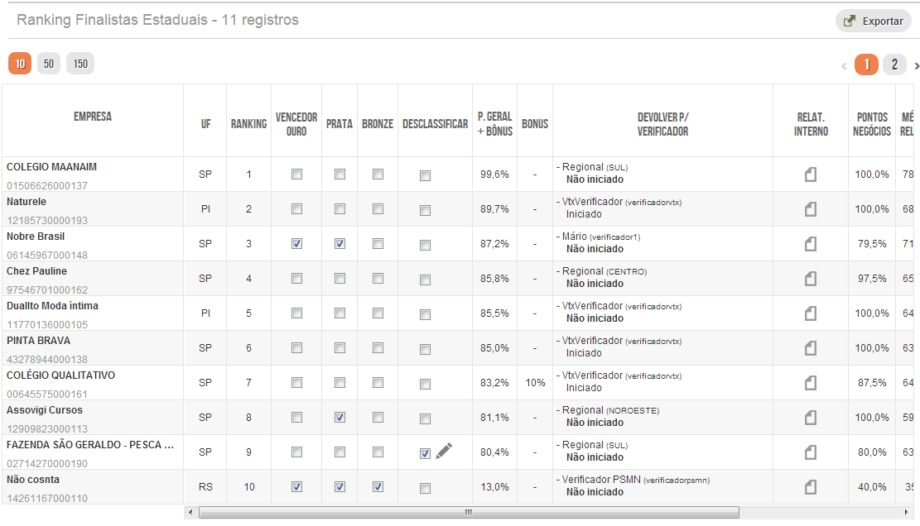
Esse ranking permite ver as melhores pontuadas após visita de verificação e para assinalar as vencedora estaduais, assim como prata e bronze, de cada categoria.

Slide 36
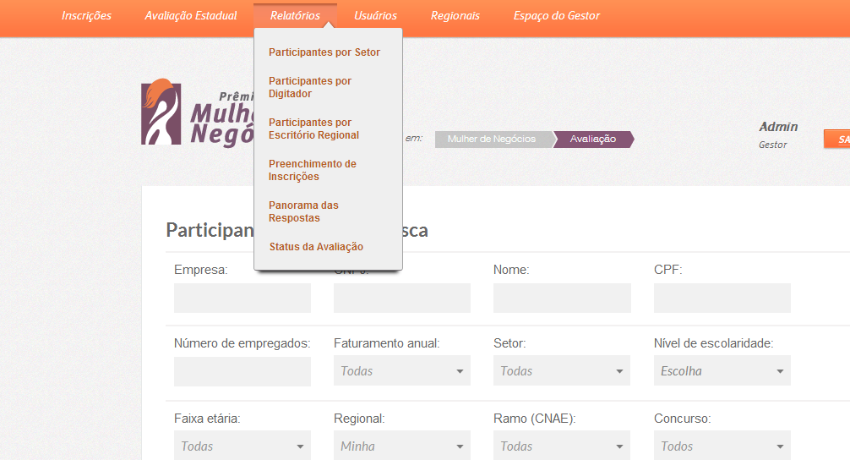
Clicar aqui, para gerar os relatórios disponibilizados pelo sistema. Clicar em buscar após seleção.

Slide 37
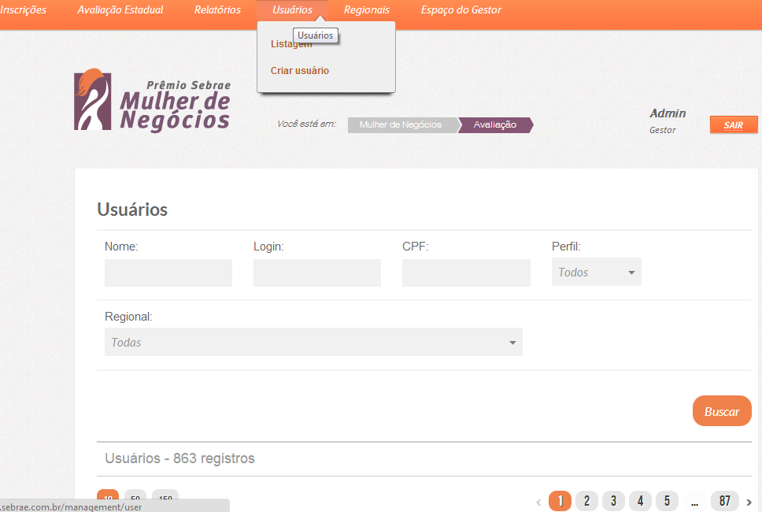
Clicar aqui, para ver os usuários cadastrados e para cadastrar um novo usuário (avaliador/verificador).

Slide 38
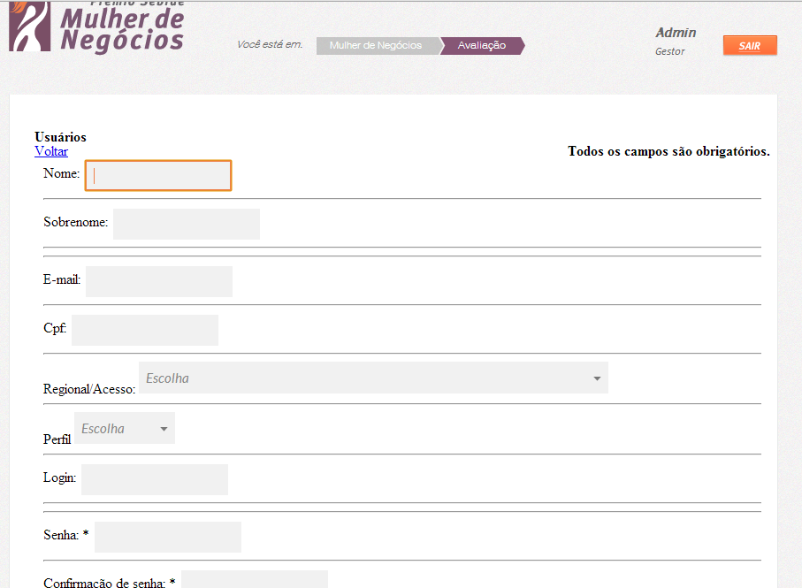
Inserir dados cadastrais do avaliador/verificador. O login e a senha serão enviados para o e-mail cadastrado.

Slide 39
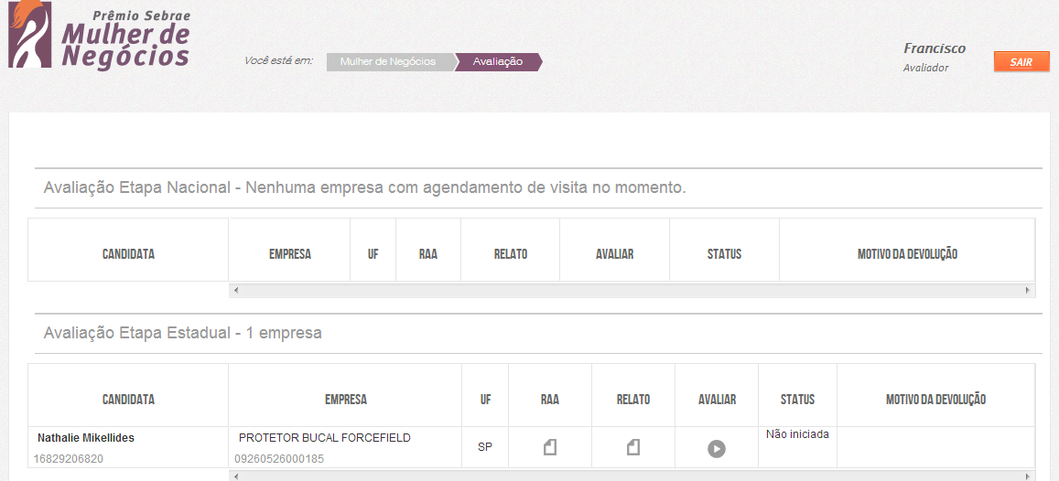
Processo de Avaliação: O avaliador deverá inserir seu login e senha na tela inicial do sistema, para ver quais empresas lhe foram designadas. Clicar na seta para iniciar o processo de avaliação.

Slide 40
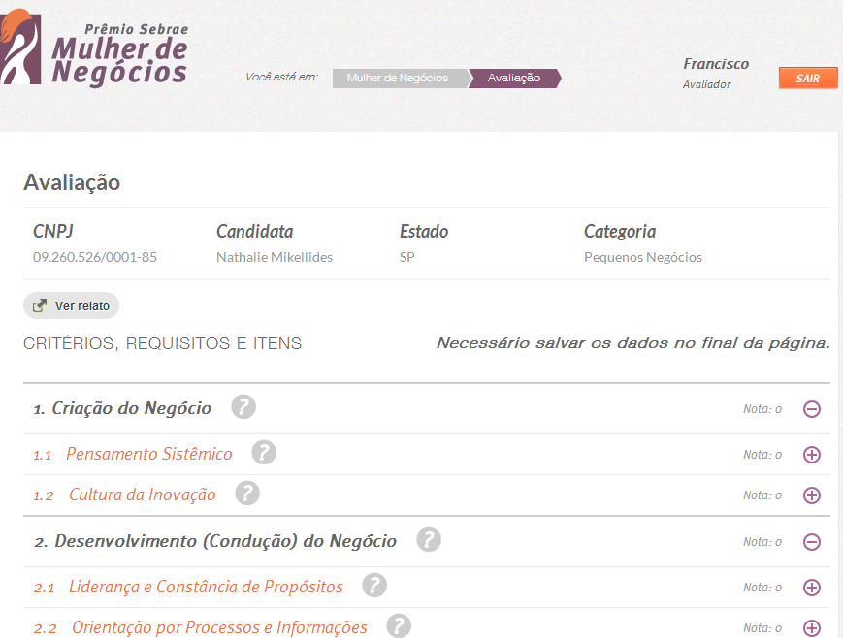
Clicar no sinal de + para avaliar cada requisito/item da candidata. Serão abertos campos para identificar as linhas onde foi encontrada a evidência.

Slide 41
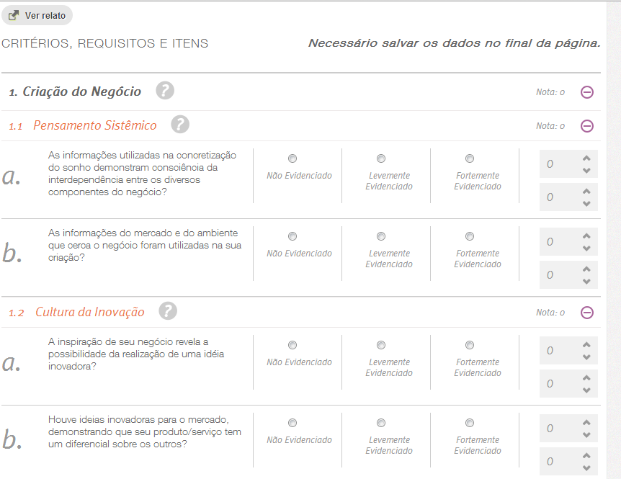
Clicar se no relato foi encontrada evidência de atendimento ao item. Se afirmativo, informar se levemente ou fortemente evidenciado. Nesse caso, é obrigatório informar o intervalo de linhas.

Slide 42
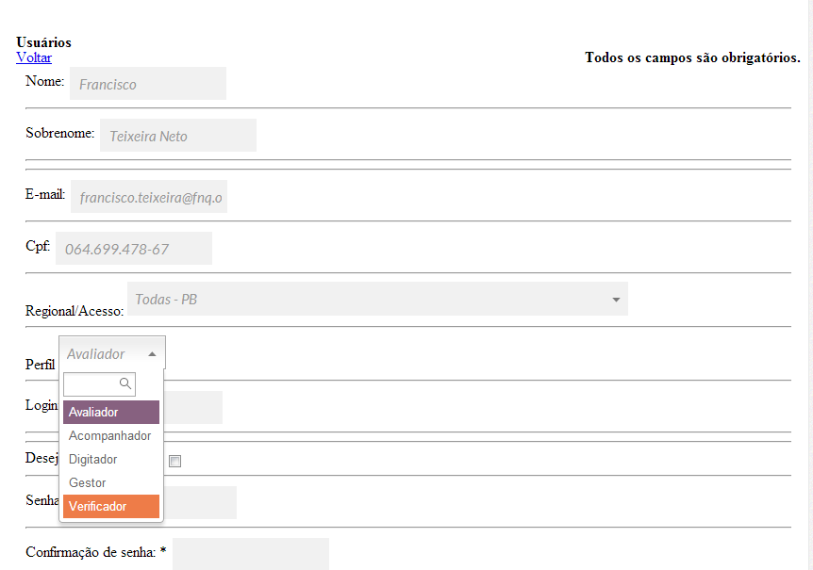
Caso deseje designar um Avaliador como Verificador, lembrar de Editar o Cadastro do Usuário, alterando o perfil de Avaliador para Verificador. Só após isso o Verificador ficará disponível para designação para realizar a visita.

Slide 43
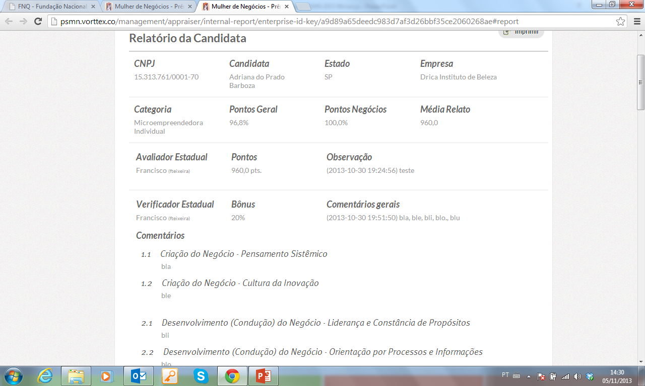
O Relatório interno apresenta a pontuação e os comentários dos avaliadores e do verificador.

Slide 44
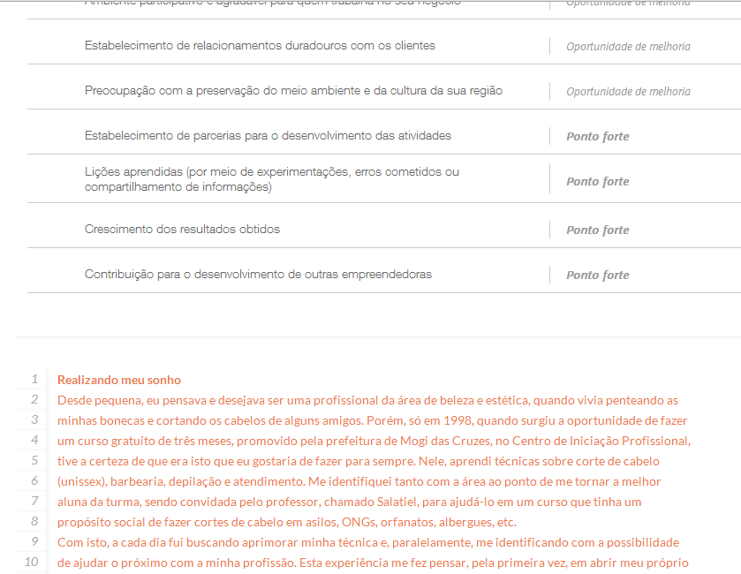
O Relatório interno mostra também quais são os Pontos Fortes e Oportunidades de Melhoria, como o Relato. Ele pode ser recortado e colado para o documento que é entregue aos juízes.

Slide 45
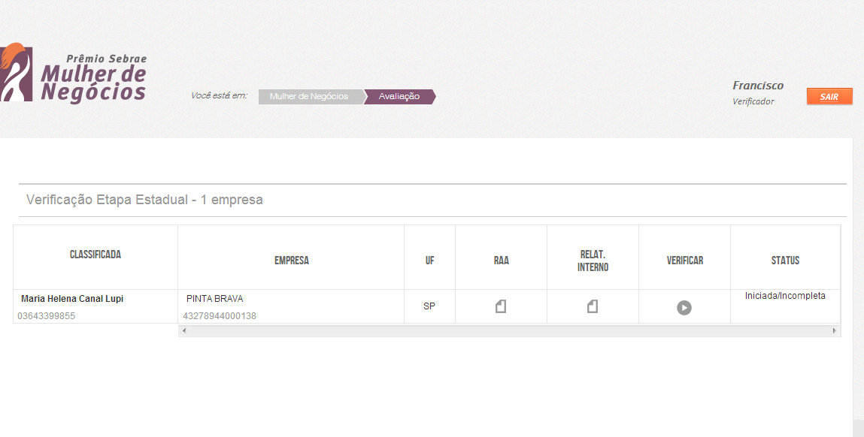
Processo de Verificação: Após entrar com o login e senha na tela inicial do sistema o verificador verá as empresas que lhe foram designadas para verificação. Clicar aqui, para inserção das informações após a visita.

Slide 46
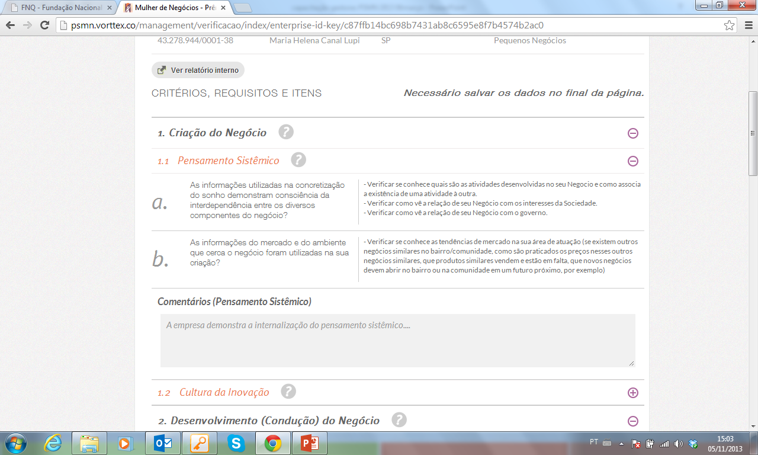
Clicar no sinal de mais para inserir o comentário dos requisitos/itens. Será aberto um campo para descrição do comentário.

Slide 47
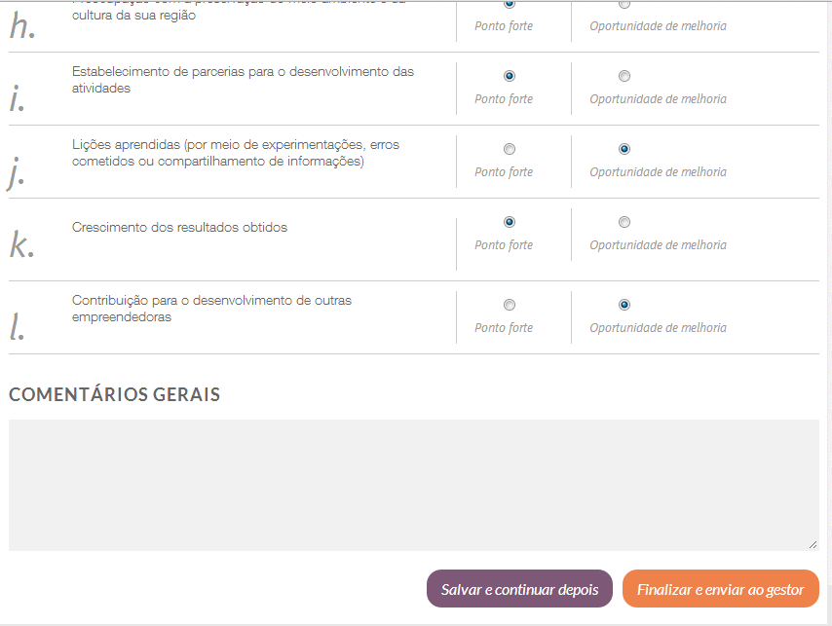
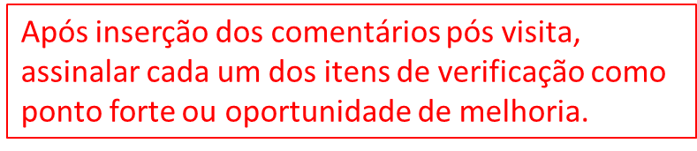
O comentário ao final é obrigatório. Lembrar de clicar em Finalizar e enviar ao gestor.

Slide 48
Muito Agradecido!!
Francisco Teixeira Neto
Fone: 11 55097717
francisco.teixeira@fnq.org.br

